Slide 1
Área de Bioestadística de la Universitat Internacional de Catalunya
Dr. Jose M. Martínez-Sánchez (jmmartinez@uic.es)
Profesor titular y epidemiólogo. Responsable del Área de Bioestadística

Slide 2

Estado de salud de los trabajadores españoles

Slide 3
Objetivos
Conocer el estado de salud de los trabajadores españoles en el año 2015 por sectores profesionales
Describir los principales factores de riesgos de las enfermedades no transmisibles de los trabajadores españoles en el año 2015 por sectores
Realizar un estudio de coste efectividad de un programa de promoción de la salud de empresa saludable

Slide 4
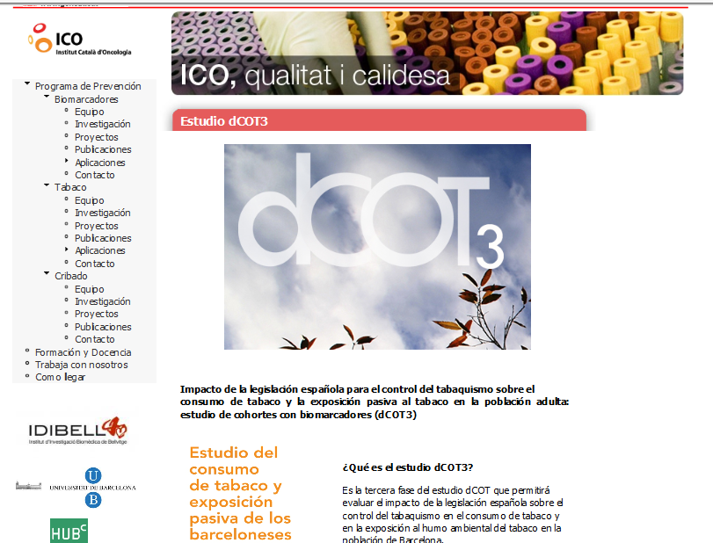
2a Jornada PPCC

Slide 5
Participantes en el estudio dCOT3
1245 participantes dCOT1
Actualización datos RCA
101 Fallecidos
49 migraron fuera de la provincia de BCN
85 no desean participar en el seguimiento o eran menor de edad
1010 participantes (M0)
Trabajo de campo entre mayo 2013 febrero 2014
18,5% denegaron participar
7,2% se mudaron de residencia
1,3% estaban muertos
Muestra final 736
(73% participación y 59% seguimiento)
682 muestras de orina y
700 de salivas
2a Jornada PPCC

Slide 6
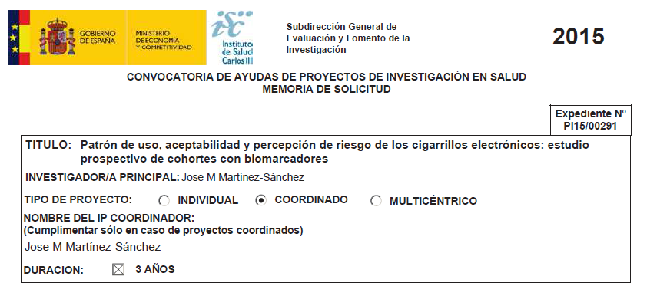
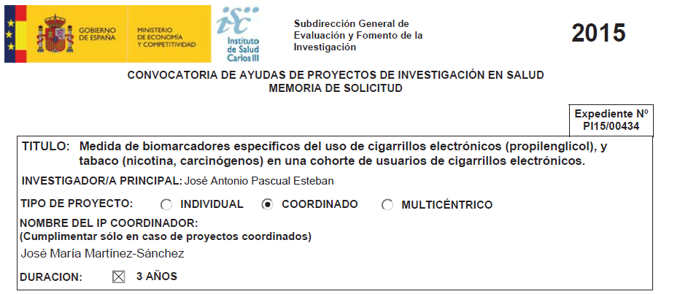
Patrón de uso, aceptabilidad y percepción de riesgo de los cigarrillos electrónicos: estudio prospectivo de cohortes con biomarcadores

Slide 7
Objetivos
Identificar por medio de cuestionario el patrón de uso de los cigarrillos electrónicos en la ciudad de Barcelona.
Describir la percepción del riesgo y los motivos de uso del cigarrillo electrónico entre sus usuarios.
Analizar la influencia del uso de cigarrillos electrónicos sobre el consumo de tabaco convencional según las características de los usuarios y su patrón de consumo.
Caracterizar los niveles de propilenglicol, y su principal metabolito propilenglicol-glucurónico, en orina y saliva en usuarios de cigarrillos electrónicos.
Comparar los niveles de nicotina, cotinina y carcinógenos en orina y saliva de los usuarios de cigarrillos electrónicos con los de una muestra de fumadores de cigarrillos convencionales.

Slide 8
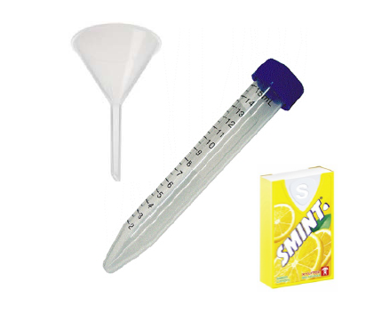

Métodos
Se reclutará una muestra representativa de la población adulta (≥18 años) usuarios del e-cigarrillos de la ciudad de Barcelona (n=600)
Seguimiento
(12 meses)
Seguimiento
(24 meses)
Reclutamiento
Julio- diciembre
2015

Slide 9
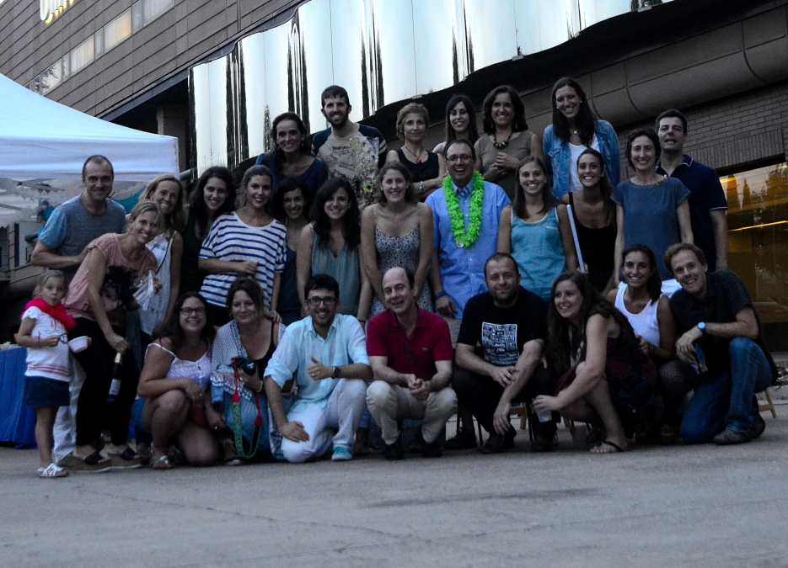
GRACIAS
Contacto: jmmartinez@uic.es

